Slide 1


Slide 2


نام درس:
بوم شناسی تالاب ها
ارائه از:
دکتر محمد رحمانی دکتر نقی نژاد

Slide 3
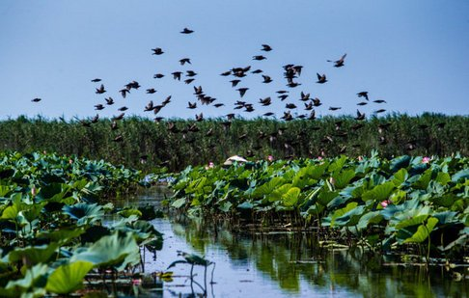
جلسه اول

Slide 4

تعریف تالاب:
تالاب در نظر عموم مردم دارای معانی و تعاریف مختلفی هست. در حال حاضر بیش از 50 تعریف مختلف برای تالاب ها ارائه شده است.تعاریفی که تاکنون برای تالاب ها ارائه شده را می توان به دو گروه شامل تعاریف بسته و تعاریف فراگیر تقسیم نمود.
در یکی از تعاریف ارائه شده تالاب ها عمدتا بعنوان اکوتون معرفی شده که این مناطق گذرگاههایی بین دو یا چند جامعه متمایز با محیط زیست آبی و خشکی بشمار می آیند که البته این تعریف در عمل نمی تواند کاربرد داشته باشد زیرا در مقایسه با سایر تعاریف ارائه شده مشکلاتی مفهومی عمده ای دارد.
در بین تعاریف ارائه شده، تعریف کنوانسیون رامسر که مهمترین و فراگیرترین مرجع بین المللی مرتبط با حفاظت تالابها می باشد و در زمره تعاریف باز و گسترده است در اغلب متون علمی مورد استفاده قرار می گیرد.

Slide 5
تالاب براساس تعریف ارایه شده از سوی کنوانسیون جهانی حفاظت از تالاب ها با نام کنوانسیون رامسر که در سال ۱۹۷۱ منعقد شد، به مناطقی گفته می شود که پوشیده از مرداب، باتلاق، لجن زار یا آبگیرهای طبیعی و مصنوعی اعم از دایمی یا موقت است که در آن آب های شور یا شیرین به صورت راکد یا جاری یافت می شود و معمولاً عمق آن ها در پایین ترین حد جزر از ۶ متر تجاوز نکند.
بنابراین مهم ترین مشخصه تالاب ها، ماندگاری نسبی آب در آنهاست. به این معنی که ممکن است همواره دارای آب باشند و یا گاهی خشک و گاه آب داشته باشند. تالاب ها نقش بسیار مهمی در تولید مثل و زیست گونه های بی شماری از گیاهان و جانوران داشته و زیستگاه مهمی برای پرندگان، خزندگان، دوزیستان، ماهیان و بی مهرگان به شمار می آیند.

Slide 6
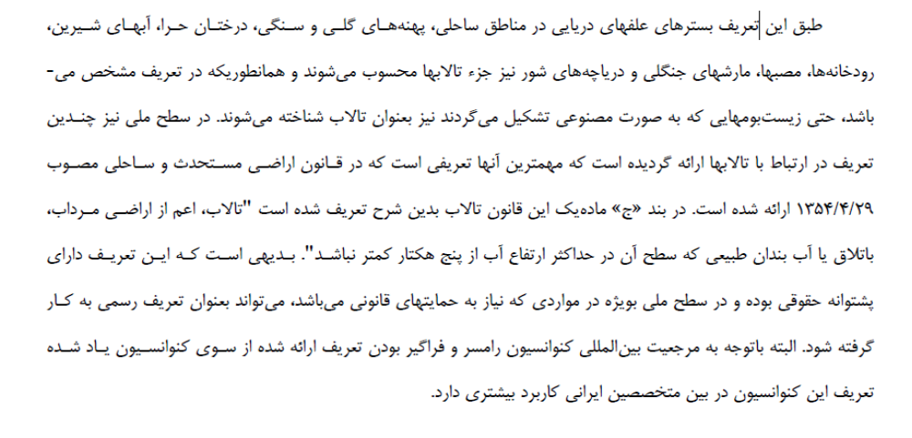

Slide 7

در بهمن ماه سال ۱۳۴۹، دولت ایران در شهر رامسر میزبان انعقاد قرار داد کنوانسیون حفاظت از تالاب های جهان بود که تا به امروز حدود ۱۳۸ کشور جهان عضو این کنوانسیون است. در این کنوانسیون که به کنوانسیون رامسر مشهور است، لیستی از تالاب های مهم جهان تهیه شده است که بر اساس این لیست، ایران دارای ۲۲ تالاب بین المللی است. یکی از مهم ترین شرایط ثبت تالاب در این معاهده، حضور حداقل ۲۰ هزار پرنده مهاجر در سال است.
مهم ترین تالاب های بین المللی ایران عبارتند از: تالاب میانکاله، دریاچه پریشان، دریاچه ارومیه، دریاچه نیریز، مرداب انزلی، تالاب شادگان، هامون سرابی، تالاب هیلمند، دریاچه قوپی، تالاب های دریاچه هامون پوزاک، تالاب شورگل، تالاب بوجاق در بندر کیاشهر، تالاب امیرکلایه، تالاب قوری گل، مجموعه تالاب های آلاگل، آلما گل و آجی گل، تالاب خوران، مجموعه رود شور، رود شیرین و رود میناب، رود گز و رود حر، تالاب گاوخونی، تالاب های خلیج گواتر، تالاب های جزیره شیدوار، تالاب قمیشان و تالاب فریدون کنار.

Slide 8
انواع تالاب
•باتلاق: زمینهای آبدار یا خیس پر از گیاه و درخت.
•مانداب: یا هور با آبی راکد و باز و گیاهان کوتاه بیشتر از جنس علف و نی.
•خلاش: آبگیری است که رستنی‌های آن پوسیده باشد.
•خلنگزار: تالاب‌هایی به شکل خارستان.
•لشاب: تالابی نیزاری است که آب آن از گیاه آکنده شده و هوای کمی می‌گیرد.
•تالاب‌های مصنوعی: که برای سیلگیری رودخانه‌ها و دریاها درست می‌شود، مانند پروژه‌های چاه‌نیمه در سیستان. آب‌بندان، گونه‌ای از تالاب‌های مصنوعی ساخته دست بشر برای پرورش ماهی و ذخیره آب است.

Slide 9
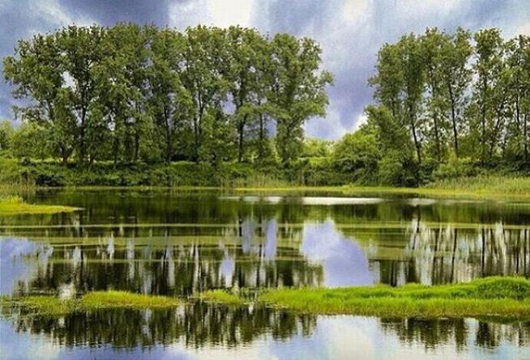
ارزشهای تالاب
1. در تالابها بیشترین تولید و بیشترین تنوع زیستی (بطور نسبی) وجود دارد. تالابها به دلیل برخورداری از بخشهای مختلف پر تولید ترین اکوسیستمهای جهان هستند.

Slide 10
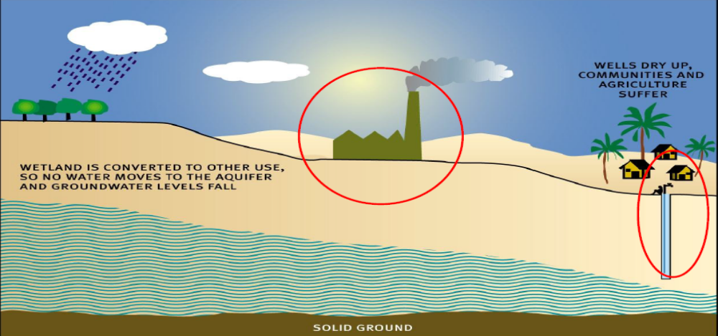
ارزشهای تالاب
2. تغذیه و تعدیل آبهای زیرزمینی

Slide 11

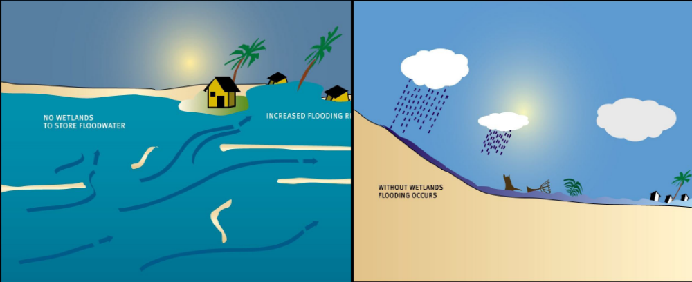
3. کنترل سیلاب در پائین دست و تنظیم منابع آب

Slide 12
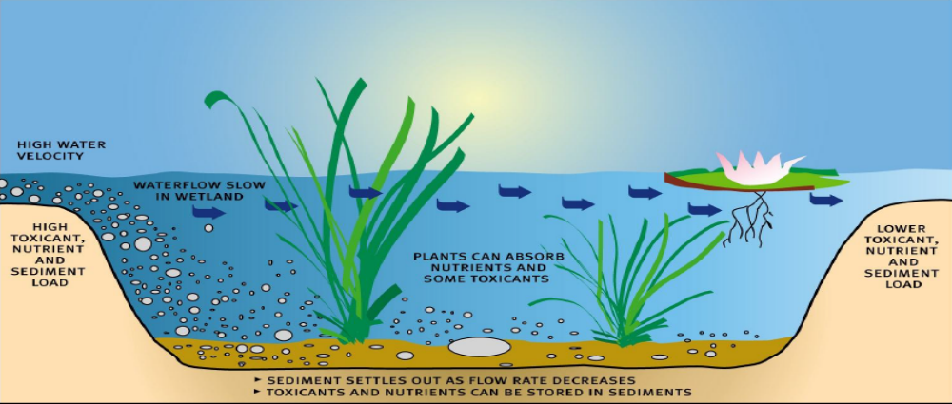
ارزشهای تالاب
4. تصفیه آلاینده ها و بهبود کیفیت منابع آب

Slide 13
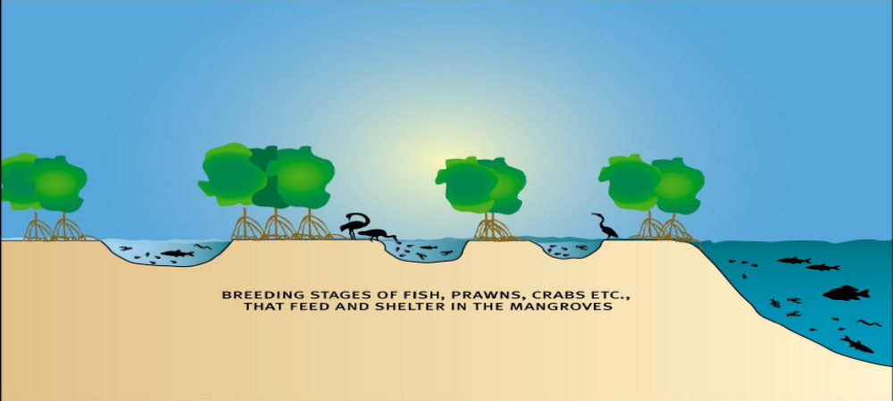
ارزشهای تالاب
5.تالابها زیستگاه بسیاری از گونه های طبیعی هستند (تنوع زیستی)

Slide 14

ارزشهای تالاب
6. پتانسیلهای گردشگری

Slide 15
ارزشهای تالاب
7. تولید غذا
8. حمل و نقل آبی
9. تولیدات دارویی
10 .صنایع دستی
11 . نقش بادگیر و تلطیف کننده هوا

Slide 16

اهميت تالاب ها در ايران و منطقه
از لحاظ جهانى، ايران يك كشور كم آب و تحت سلطه مناطق خشك و نيمه خشك است كه بيش از 60 درصد ازمناطق آن در چنين طبقه بندى اي قرار میگيرند. بدين جهت، براى افراد خارجى، وجود تالابهاى متنوع متعدد در ايران بسيار حيرت آور است. تاكنون، بيش از 1000 تالاب در ايران شناسايى شده كه گستره متنوعى از شاخابه ها و باتلاق هاى زمين هاى پست خزر تا دلتاى طبيعى سيستان در شرق ايران، درياچه هاى وسيع نمكى فلات مركزى تا دلتاهاى بين النهرين در بالاى خليج فارس و درياچه هاى استپ هاى تركمن تا جنگل هاى حراىِ جزر و مدى و زمين هاى باتلاقى حاشيه خليج فارس را شامل میشود.
از آنجايى كه كشور ايران به طور كلى (نيمه) خشك است، اين تالاب ها آبادى هاى با ارزشى هستند كه منجر به حفظ اقليم (خرد) محلى و تنوع هم در كل گونه ها و هم تعداد مطلق مى شود.

Slide 17
اهميت تالاب هاي ايران از نظر تنوع زيستى
تالاب ها به شكل هاى مختلفى براى تنوع زيستى اهميت دارند. برخى از شاخص هاى متداول در تعيين اهميت تنوع زيستى يك تالاب شامل موارد ذيل هستند:
وجود گونه هاى كمياب، در معرض خطر بومى
وجود زيستگاه هاى كمياب يا در معرض خطر
وجود تعداد زيادى از گونه ها
اهميت تالاب ها در چرخه حيات گونه هاى كمياب، در معرض خطر يا بومى

Slide 18
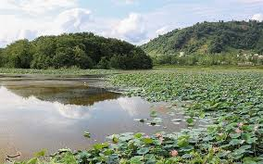
با آرزوی توفیق

Slide 19
جلسه دوم

Slide 20
- بررسی طبقه بندی انواع تالاب ها:

